Slide 1
Società, futuro, educazione degli adulti, Masci
MASCI
Roma 23 2 2019
Carla Collicelli

Slide 2
Tre grandi temi al momento attuale
Crisi economica e di senso
Nuove povertà, disuguaglianze, smarrimento
Cambiamenti sociali
Globalizzazione, invecchiamento, consumismo
Innovazione e tecnologie
Tecnologie, nuovi lavori

Slide 3
Fenomenologie della modernità
Femminilizzazione del vissuto familiare e crisi del ruolo paterno (affettività, convivialità vs autorità)
“Evaporazione dell’autorità” di cui parlano Lacan e Recalcati
Convivialità e affetti, debolezza identitaria
Crisi del rapporto intergenerazionale (distanza, alterità, genitore amico,
Passioni tristi (valori strumentali, iperstimolazione, paura del diverso)
Sovranismo, populismo

Slide 4
Fenomenologie della modernità: l’interferenza dei modelli di comunicazione
Tv e dintorni nell’era mediatica
Virtualità, fatuità
Allentarsi delle connessioni
Soft power dell’omologazione televisiva
Ampia informazione, ma scarso discernimento
Carenza di coerenza e consequenzialità comportamentali

Slide 5
Una società onnivora e della sperimentazione continuata
Espansione e differenziazione dei consumi
Individualismo, rabbia, solitudine
Sperimentazione, reversibilità delle scelte
Ritualità e emozionalità spettacolarizzata

Slide 7
Alterità: da chi ci si sente più distanti (Roma e 10 capitali del mondo)
Altra classe sociale 34,2% (26,0%)
Altra etnia 25,6% (17,9%)
Altra religione 18,0% (18,2%)
Altro paese 12,8% (26%)

Slide 8
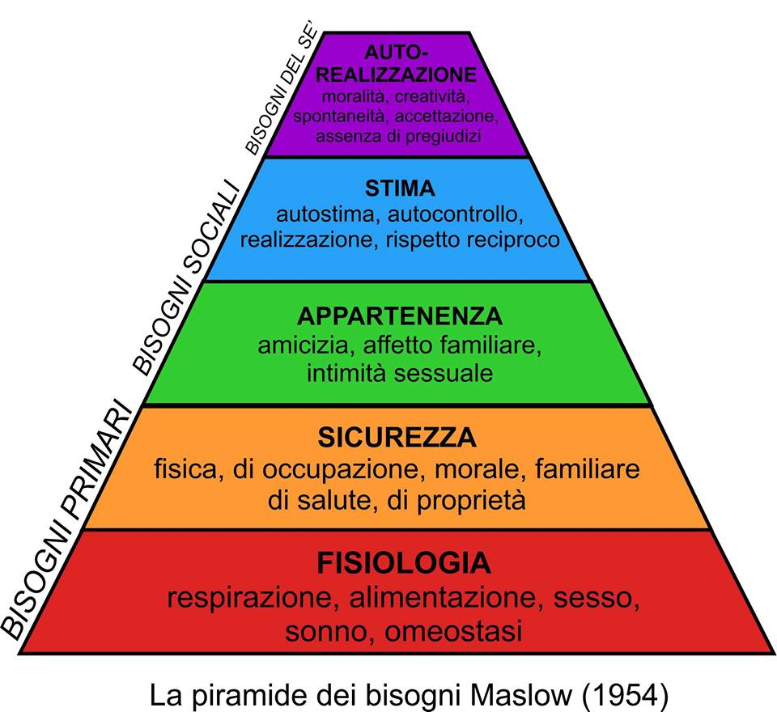

Slide 9
Le «passioni tristi»
«Con questa espressione Spinoza non designava la tristezza del pianto ma l’impotenza e la disgregazione.»
«E’ tramontata l’idea del futuro come promessa»
(Benasayag e Schmit)

Slide 10
Oltre la psicologia Utopia - Retrotopia - Distopia
Con la fine del 900 vengono a compimento i filoni di sviluppo ed i modelli di convivenza della ricostruzione e inizia una fase di stallo ed i confusione
La retrotopia di Zygmund BAUMANN: “Abbiamo invertito la rotta e navighiamo a ritroso. Il futuro è finito alla gogna e il passato è stato spostato tra i crediti, rivalutato, a torto o a ragione, come spazio in cui le speranze non sono ancora screditate. Sono gli anni della retrotopia.”
E’ quella che Massimo Cacciari chiama la mancanza di un progetto collettivo: L’homo democraticus et consumans, da lui evocato, sostanzialmente rifugge da qualsiasi forma di “fini condivisi”. Con il risultato di autoridursi a mera funzione, e di perdere ogni possibile soggettività, nella rete telematica, come nel lavoro, come nel sociale.
Nascono così i “nonluoghi” (Marc Augé), le “occasioni mancate”, lo sradicamento, i “netslaves” (gli schiavi della rete)”.

Slide 11
L’Italia a pile scariche
A. Stazionarietà prolungata (aspettative, sviluppo economico, mobilità)
B. Mancata accumulazione (capitale sociale e culturale, innovazione)
Accelerazione dei ritmi di vita e lavoro
Affollamento e isolamento (soli nella folla)

Slide 12
Prigionieri del presente
Un recentissimo libretto di Giuseppe De Rita e Antonio Galdo (Prigionieri del presente, come uscire dalla trappola della modernità, Einaudi 2018) è dedicato proprio a questo fenomeno.
Si parla di una vera e propria “crisi antropologica” dell’uomo occidentale, che “non riesce più a governare la modernità e ha smarrito la sua bussola più preziosa: il rapporto con il tempo lineare, l’unico in grado di preservare la nostra identità. Da qui la sottomissione ad un eterno presente, il tempo circolare, frantumato in un’incessante sequenza di attimi”.
E ancora: “Un tempo senza memoria (passato) e senza slanci (futuro) diventa liquido, e poi evapora, incastrato nell’affanno dell’attimo breve, brevissimo (presente). Sfumano le radici, solide ancore durante la navigazione della vita, e si appannano le aspettative, i sogni, le energie che fanno davvero crescere, on solo in senso anagrafico. Nella prigione del tempo snaturato, a un’unica dimensione, la civiltà occidentale deve misurarsi con un nuovo assioma: tuto è presente, esclusivamente presente.”

Slide 13
Ageneratività: virus del terzo millennio
Ageneratività
Ambiguità rispetto alla rigenerazione del capitale sociale

Slide 14
2. Tecnologie e progresso
« La tecnologia, il progresso, come domarla e farne un retto uso»
(Romano Guardini, La fine dell’epoca moderna, La Morcelliana 1950)
«Il problema centrale attorno a cui dovrà aggirarsi il lavoro della cultura futura e dalla cui soluzione dipenderà non solo il benessere o la miseria, ma la vita o la morte, è la potenza. Non il suo aumento, che questo avviene da sé, ma la via di domarla e di farne un retto uso»

Slide 15
Quindi? Nuova società, nuova educazione
AREE DI VITALITA’
Volontariato e terzo settore
Economia solidale, generatività, sostenibilità olistica, ecologia integrale (Laudato si)
Ritorno alla terra, alla comunità
“Tutte le persone che hanno realizzato il loro sogno hanno capito che il primo passo per custodirlo era andare a bottega come facevano gli artisti di un tempo, mettersi alla prova, imparare l’arte di creare e quindi di crescere”
(Alessandro D’Avenia, L’arte di essere fragili)

Slide 16
L’emergenza educativa
Non si vuole più educare, non si vuole più apprendere
Crisi di senso di educatori ed allievi
Crisi dei “tirocini formativi” come mix tra insegnare ed apprendere, a vantaggio del procedere solipsisticamente
Frattura tra scuola e società: delega, parcheggio

Slide 17
L’educazione necessaria
Educazione attraverso il dialogo e la comunità
Contaminazione tra generazioni
Contesto educativo largo attorno alle tradizionali agenzie di socializzazione ed istruzione (associazionismo)
Porre al centro dello scambio i problemi veri della vita
Puntare sulla autorevolezza data da serietà, onestà intellettuale, intensità del dialogo, ascolto
Ideare un nuovo Patto Formativo

Slide 18
Le risorse dello scoutismo

Slide 19
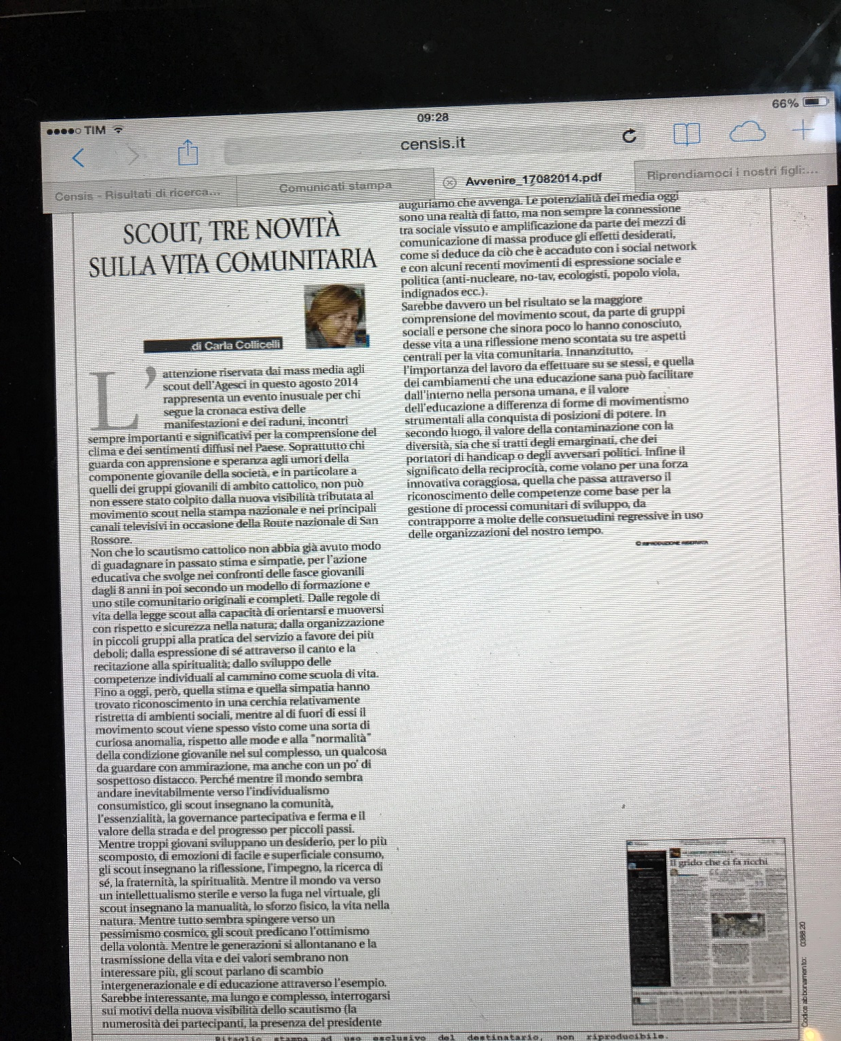
Scout: tre novità sulla vita comunitaria
Lavoro su di sé
Contaminazione con la diversità
Reciprocità
(Avvenire 8 2014 C. Collicelli)

Slide 20
Soprattutto si lavora in termini promozionali e non riparativi
Rafforzare i fattori di protezione sociale (famiglia, casa, valori, fiducia, speranza)
Creare comunità e dialogo per la condivisione, il mutuo aiuto, la solidarietà
Promuovere la cultura della sobrietà e del vero benessere

Slide 21
I rischi della demonizzazione dei nuovi media
Umberto Eco «I Social hanno dato parola a legioni di imbecilli»
Theillard de Chardin «L’umanità si organizza progressivamente in forme di reti sociali sempre più complesse in direzione di una sempre crescente integrazione ed unificazione, una sorta di coscienza collettiva o <noosfera>»
(da Leonardo Becchetti)

Slide 22
L’utopia sostenibile di Enrico Giovannini e dell’ASviS (Alleanza italiana Sviluppo Sostenibile)
Spazio alla immaginazione!
Proprio dal sogno e dal valore della immaginazione prende le mosse il contributo di Enrico Giovannini (economista, ex dirigente OCSE e presidente ISTAT, attualmente portavoce di ASviS), che nel suo “L’utopia sostenibile” (Laterza 2018) sostiene la necessità di ridare spazio alla “immaginazione utopica”(utopia: meta ideale, a volte illusoria, ma anche raggiungibile)

Slide 23
Spezzare la catena delle organizzazioni
“L’organizzazione ideale è come una corda formata dall’intreccio di tanti fili che rappresentano tutti i suoi componenti, con le loro capacità e le loro personalità. Tanto più intrecciati e robusti sono i fili che la costituiscono, tanto più la corda sarà capace di sostenere la crescita dell’organizzazione. Non così, invece, con il modello a catena, la cui forza e resistenza sono quelle dell’anello più debole.” (S. Zamagni)

Slide 24
Sette pilastri dell’educazione secondo J. M. Bergoglio
1.Educare è integrare. Costruire una nazione e l’educazione non è un fatto esclusivamente individuale, ma popolare.
2.Accogliere e celebrare le diversità. Le differenze vanno considerate come «sfide» positive, risorse, non problemi
3.Affrontare il cambiamento antropologico. Le sfide educative oggi non sono più quelle di una volta.
4.L’inquietudine come motore educativo.Non c’è libertà se non c’è l’inquietudine.
5.Una pedagogia della domanda. Luogo dove vengono accolte tutte le domande.
6.Non maltrattare i limiti. riconoscere le differenze, i saperi preesistenti, le aspettative e finanche i limiti dei nostri ragazzi e delle loro famiglie.
7.Vivere una fecondità generativa e familiare. L’educazione non è una tecnica, ma una fecondità generativa.

Slide 25
Grazie per l’attenzione
Carla Collicelli, c.collicelli.17@gmail.com

